Slide 1

2025 Deep Learning Hardware 설계
경진대회
주동준, 우상욱, 남현준
전자전시회, 숭실대학교

Slide 2
Contents
Outline
Idea & Discrimination
Design Detail
Others

Slide 3
1. Outline
개요
딥러닝 추론 하드웨어 설계
설계 목표
On Device에서의 한정적인 자원을 최대한 활용하여 YOLOv3-tiny 모델을 FPGA 보드상에서 효율적으로 사용하고자 한다.

Slide 4
1. Outline
구현 결과
Quantization (mAP)
H/W inference results (@XXXMHz)
Board implementation
Power
LUT
BRAM
DSP

Slide 5
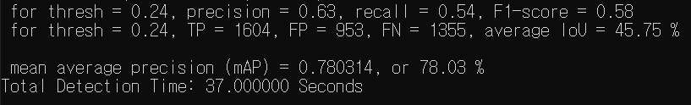
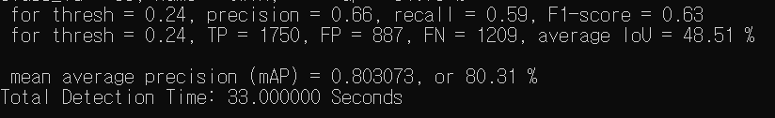
1-1. Quantization (mAP)
mAP: 78.03%
(80.31%를 얻을 수 있었지만, hardware compatibility를 위해 mAP loss를 감안하더라도 multiplier를 모두 power of 2로 변경)
Figure. 1. mAP Results

Slide 6
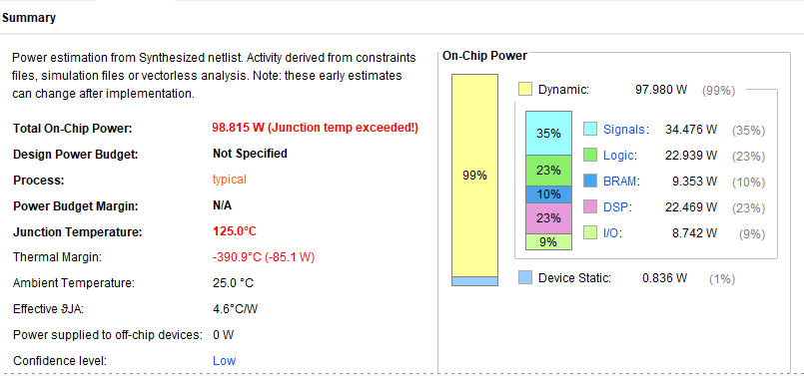
1-2. Board Implementation - Power
Figure. 2. Power Reports

Slide 7
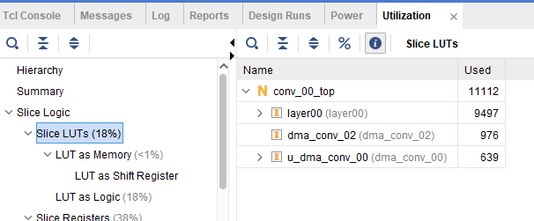
1-2. Board Implementation - LUT
Figure. 3. LUT Reports

Slide 8
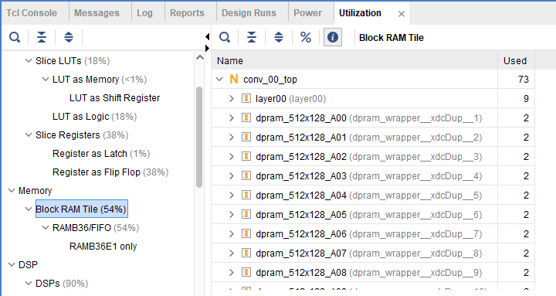
1-2. Board Implementation - BRAM
Figure. 4. BRAM Reports

Slide 9
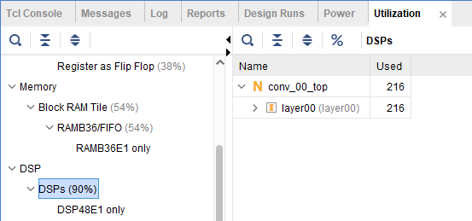
1-2. Board Implementation - DSP
Figure. 5. DSP Reports

Slide 10
2. Idea & Discrimination
Concept 1: Layer 0, 2, 4에서는 IFM, OFM의 크기보다 Weight 크기가 현저히 작으므로 ROM으로 미리 저장하여 사용한다. Layer 06부터는 Weight의 크기가 Feature Map보다 크기 때문에 DMA를 통해 weight 값을 가져온다.

Slide 11
2. Idea & Discrimination
Concept 2: 하나의 DSP로 2개의 8-bits*8-bits 연산을 수행하여 DSP slice를 절약한다. (a+b)*c => a*b , b*c 로 나눠 값을 사용한다.

Slide 12
3-1. Design Detail - Quantization Method
Layer | Number of Multipliers of Weight
00 | 16
02 | 256
04 | 128
06 | 256
08 | 128
10 | 1024
12 | 256
13 | 256
14 | 256
17 | 128
20 | 256
Layer | Number of Multipliers of Input
00 | 128
02 | 8
04 | 16
06 | 8
08 | 16
10 | 2
12 | 8
13 | 8
14 | 8
17 | 16
20 | 8
Table. 1. Number of Multipliers on each layers

Slide 13
3-1. Design Detail - Quantization Method
Bias multiplier 값이 2048이 되도록 weight_multiplier와 input_multiplier의 값을 임의로 설정한다. hardware에서 bit shift연산으로 software와의 값 비교시 정확도를 위해서 2^11 (2048)로 설정하였다.
각 channel의 min, max의 절대값을 구하여 8bit의 최대값인 127로 나누고 둘 중 큰 값을 multiplier로 사용한다.

Slide 14
3-1. Design Detail - Quantization Method
Multipler Input Weight Bias
CONV0: 48.9323 20.9064 1023
CONV2: 7.86606 260.232 2047
CONV4: 10.6724 191.804 2047
CONV6: 9.81697 208.517 2047
CONV8: 14.7207 139.056 2047
CONV10: 2.82652 724.211 2047
CONV12: 5.94372 344.397 2047
CONV13: 7.3469 278.621 2047
CONV14: 6.74057 303.684 2047
CONV17: 16.8386 121.566 2047
CONV20: 8.36135 244.817 2047
Multipler Input Weight Bias
CONV0: 128 16 2048
CONV2: 8 256 2048
CONV4: 16 128 2048
CONV6: 8 256 2048
CONV8: 16 128 2048
CONV10: 2 1024 2048
CONV12: 8 256 2048
CONV13: 8 256 2048
CONV14: 8 256 2048
CONV17: 16 128 2048
CONV20: 8 256 2048
Figure. 7. Number of multipliers
Notes:
결과적으로 약 78.03%의 mAP를 얻을 수 있었다.

Slide 15
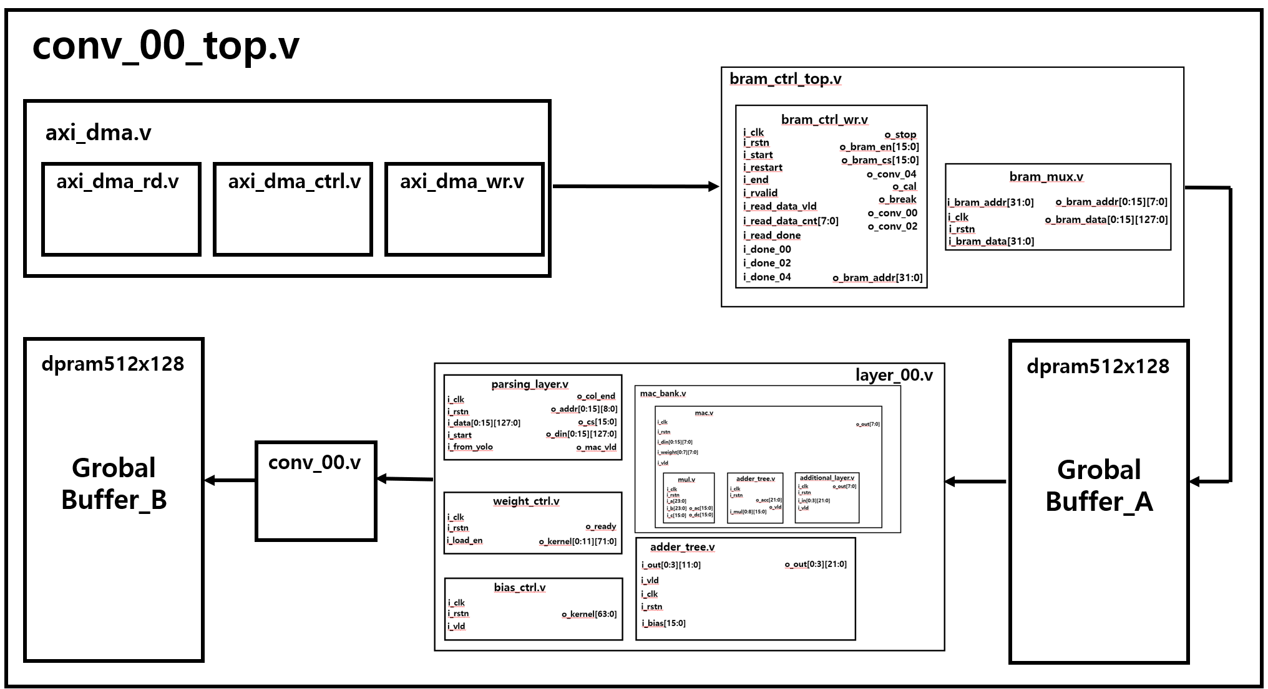
3-1. Design Detail - Quantization Method
Figure. 8-1. Block Diagram
Notes:
결과적으로 약 78.03%의 mAP를 얻을 수 있었다.

Slide 16
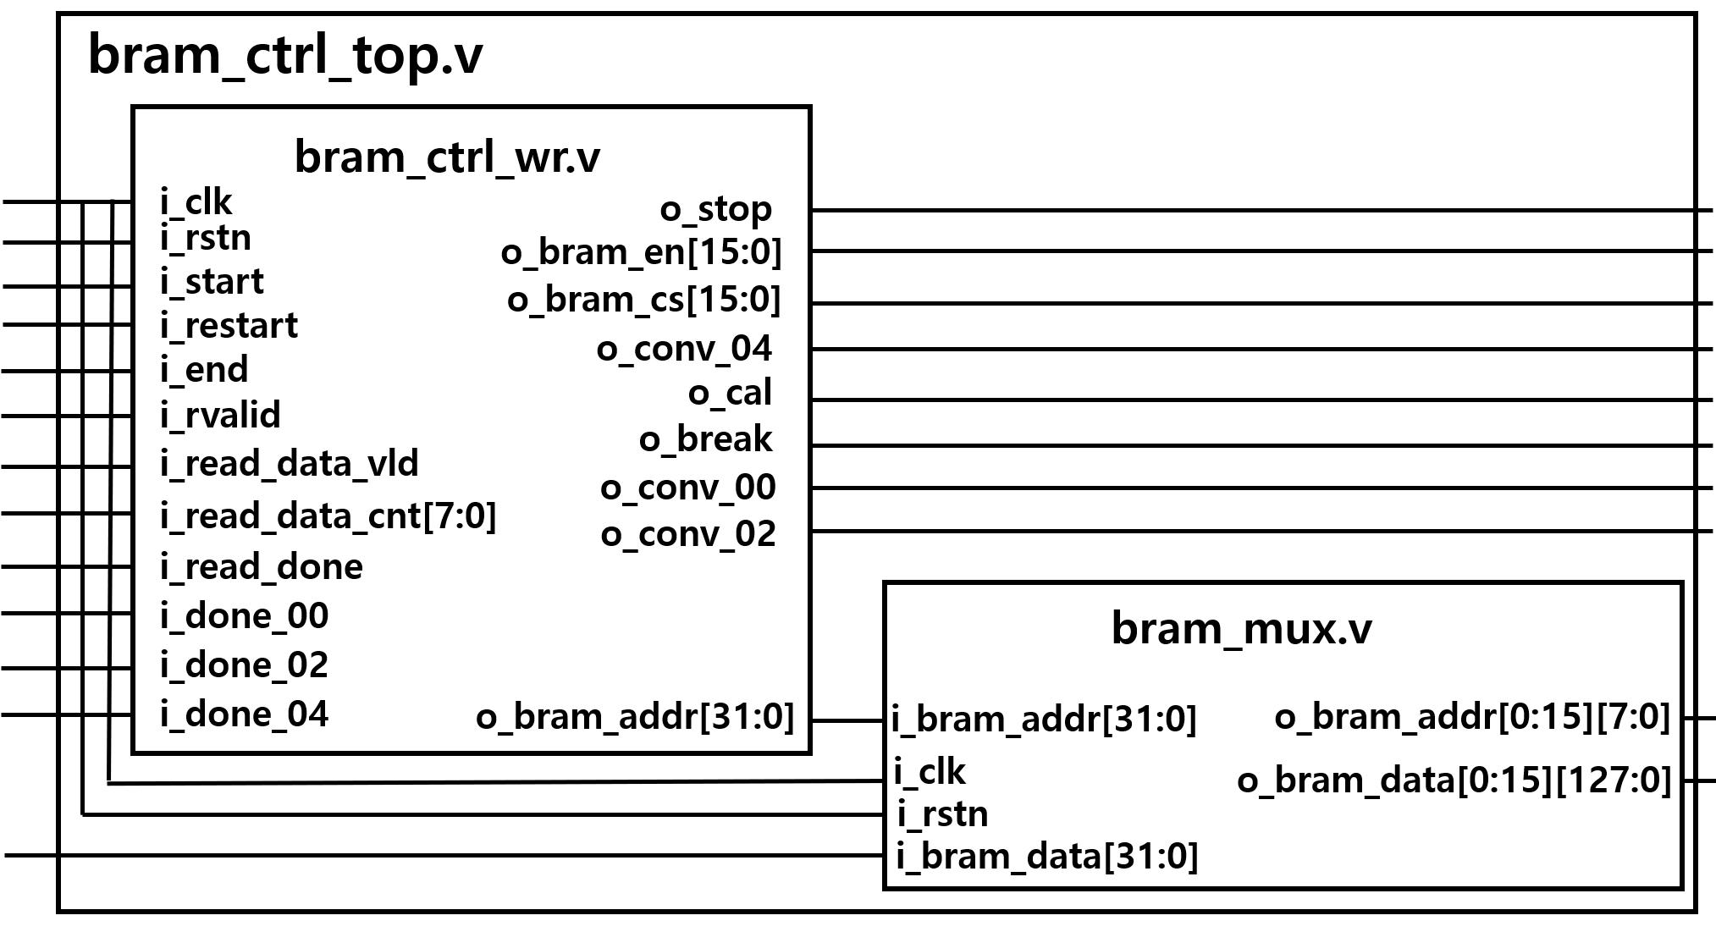
3-1. Design Detail - Quantization Method
Figure. 8-2. Block Diagram
Notes:
결과적으로 약 78.03%의 mAP를 얻을 수 있었다.

Slide 17
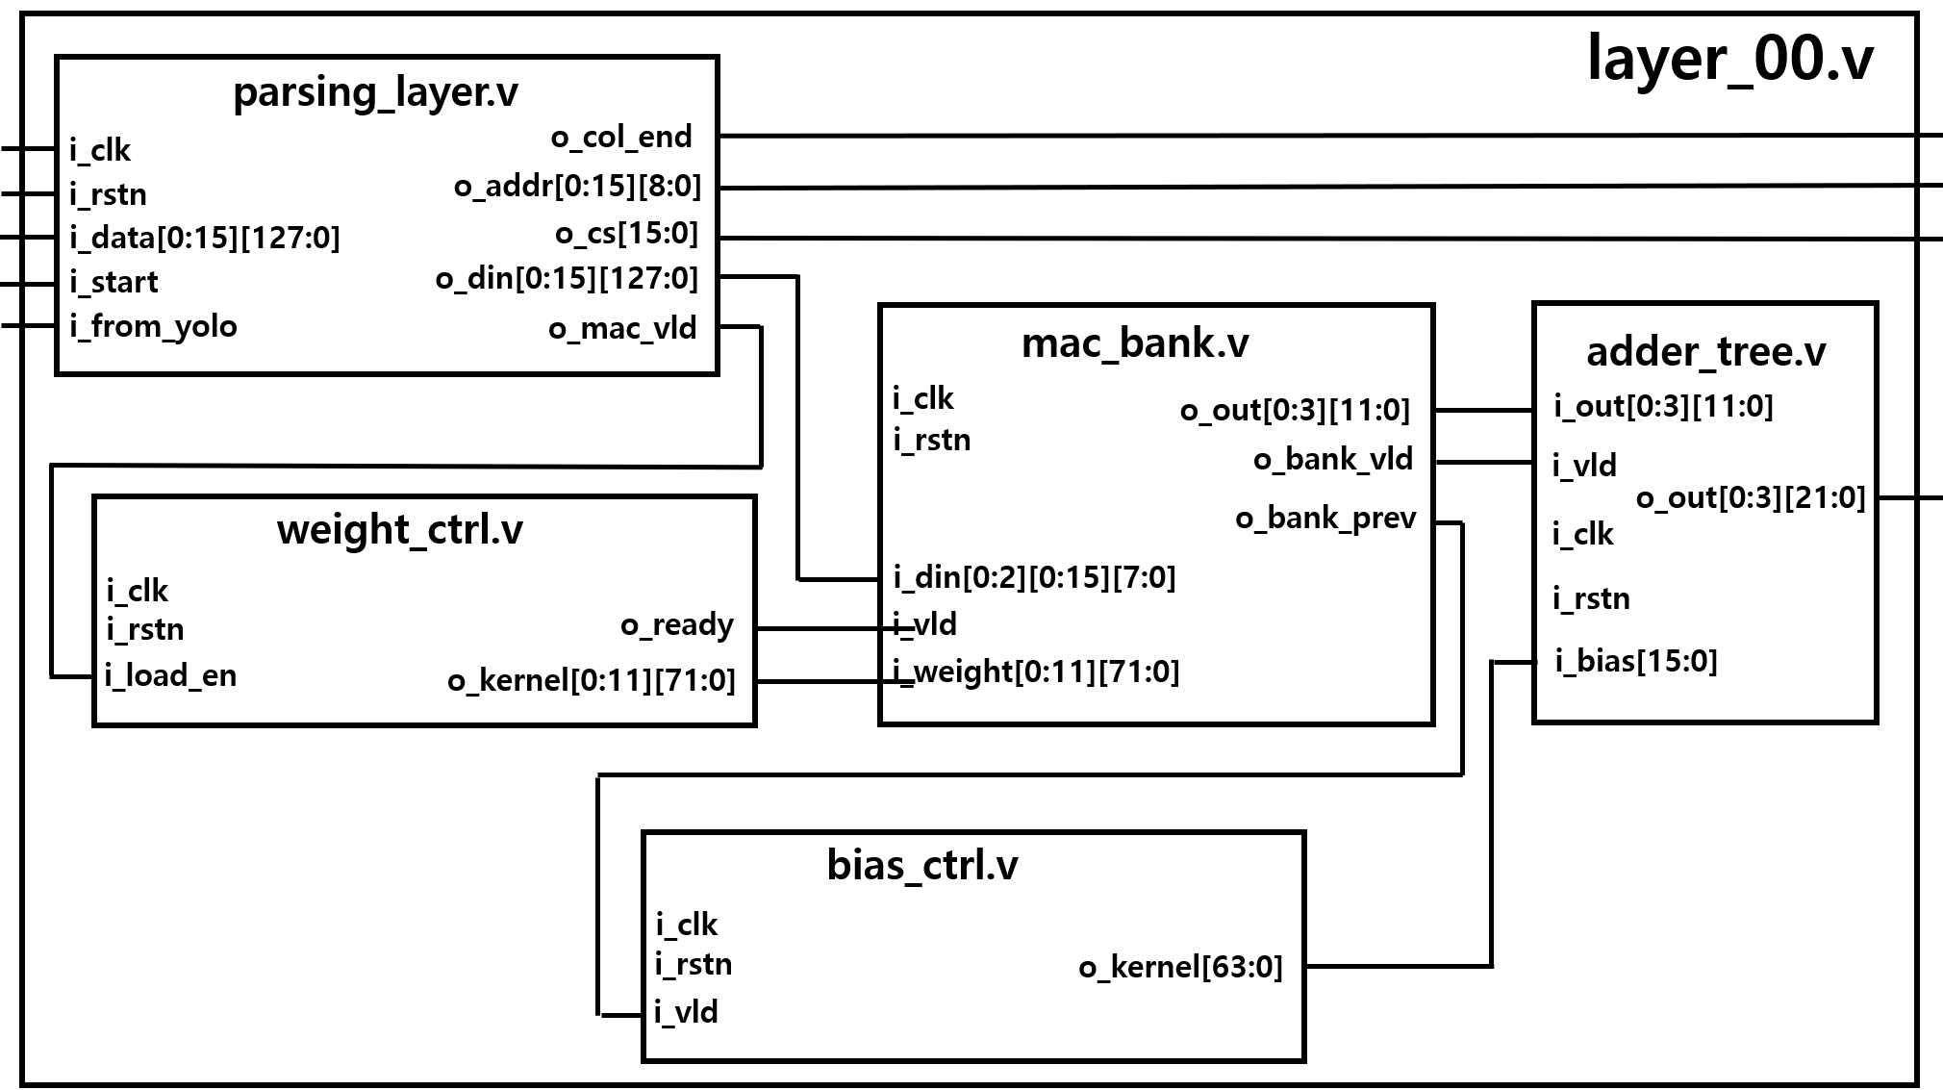
3-1. Design Detail - Quantization Method
Figure. 8-3. Block Diagram
Notes:
결과적으로 약 78.03%의 mAP를 얻을 수 있었다.

Slide 18
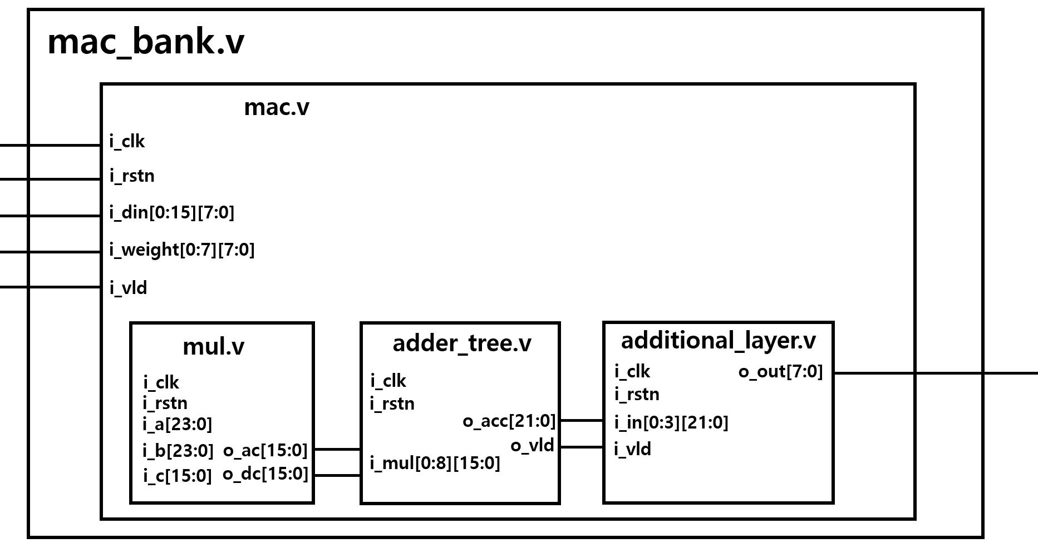
3-1. Design Detail - Quantization Method
Figure. 8-4. Block Diagram
Notes:
결과적으로 약 78.03%의 mAP를 얻을 수 있었다.

Slide 19
3-1. Design Detail - Quantization Method
Figure. 8-5. Block Diagram
Notes:
결과적으로 약 78.03%의 mAP를 얻을 수 있었다.

Slide 20
3-3. Design Detail - MAC & DSP
CONV00 layer: 18 Multipliers → 9 DSP Slices 4 Adder trees
18 Multipliers
9 DSP Slices
4 Adder Trees
Figure. 8. CONV00 Configurations

Slide 21
3-3. MAC & DSP
24
a[7:0] | 0 | 0 | 0 | 0 | 0 | 0 | 0 | 0 | 0 | 0 | 0 | 0 | 0 | 0 | 0 | 0
A
d[7] | d[7] | d[7] | d[7] | d[7] | d[7] | d[7] | d[7] | d[7] | d[7] | d[7] | d[7] | d[7] | d[7] | d[7] | d[7] | d[7:0]
D
17
B
t | 0 | 0
…
 |  | 0 | 0 | 0 | 0 | 0 | 0 | 0 | 0 | 0 | 0 | 0
8
C
c[7:0]
Figure. 9-1. DSP Input Format

Slide 22
3-3. MAC & DSP
33
P
(DC)[15:0]
(AC)[16] | (AC)[15:0] + B[16]
Figure. 9-2. DSP Output Format

Slide 23
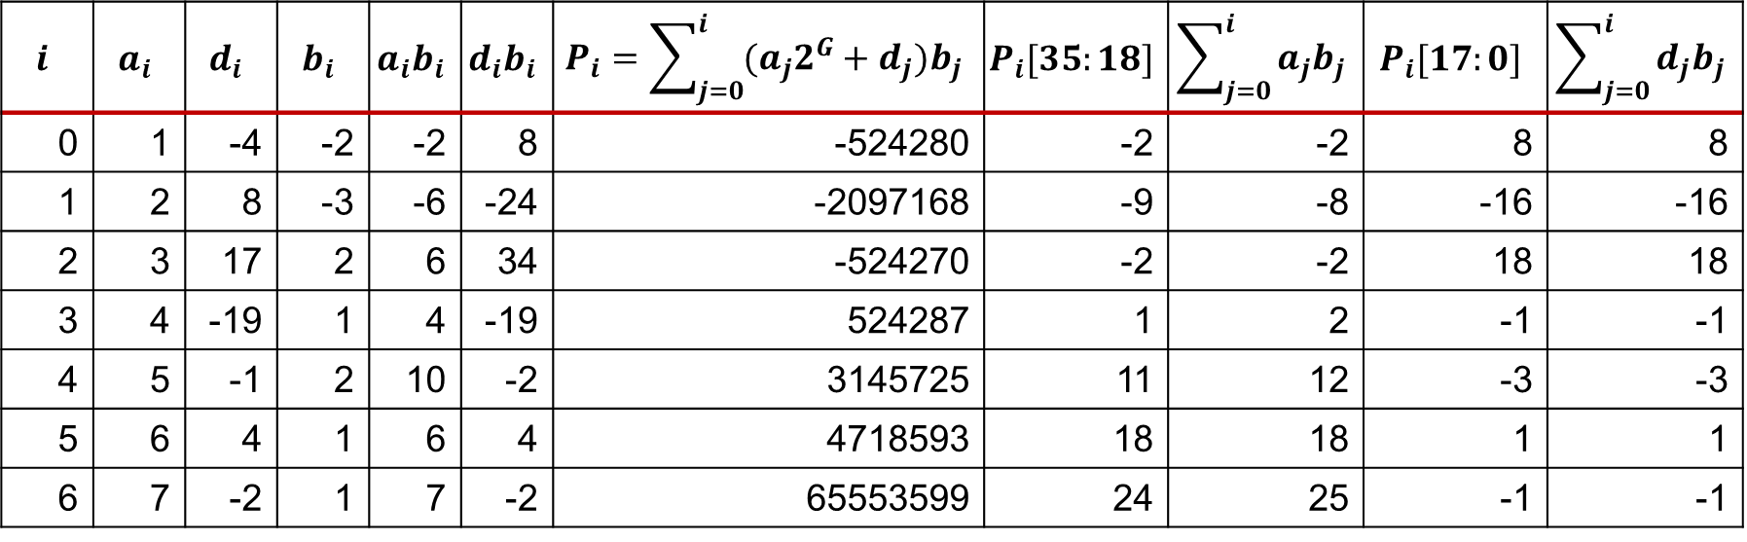
3-3. MAC & DSP
Courtesy of Xilinx
$$i$$ | $$a_{i}$$ | $$d_{i}$$ | $$b_{i}$$ | $$a_{i}b_{i}$$ | $$d_{i}b_{i}$$ | $$P_{i}=\sum_{j=0}^{i}{(a_{j}2^{G}+d_{j})b_{j}}$$ | $$P_{i}[35:18]$$ | $$\sum_{j=0}^{i}{a_{j}b_{j}}$$ | $$P_{i}[17:0]$$ | $$\sum_{j=0}^{i}{d_{j}b_{j}}$$
0 | 1 | -4 | -2 | -2 | 8 | -524280 | -2 | -2 | 8 | 8
1 | 2 | 8 | -3 | -6 | -24 | -2097168 | -9 | -8 | -16 | -16
2 | 3 | 17 | 2 | 6 | 34 | -524270 | -2 | -2 | 18 | 18
3 | 4 | -19 | 1 | 4 | -19 | 524287 | 1 | 2 | -1 | -1
4 | 5 | -1 | 2 | 10 | -2 | 3145725 | 11 | 12 | -3 | -3
5 | 6 | 4 | 1 | 6 | 4 | 4718593 | 18 | 18 | 1 | 1
6 | 7 | -2 | 1 | 7 | -2 | 65553599 | 24 | 25 | -1 | -1
Table. 1. Example Dot Products

Slide 24
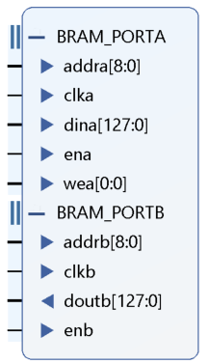
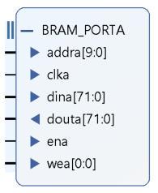
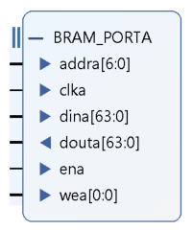
3-4. BRAM Configurations
1024x72
36K BRAMs: 2
128x64
36K BRAMs: 1
512x128
36K BRAMs: 2
Figure. 10. BRAM Configurations

Slide 25
3-4. BRAM Configurations
DPRAM
Global buffer A and B
512x128
36K BRAMs: 2
x2

Slide 26
3-4. BRAM Configurations
SPROM
For saving weight values of CONV00, 02, 04 layer
1024x72
36K BRAMs: 2
x4

Slide 27
3-4. BRAM Configurations
SPROM
For saving all of the bias values
128x64
36K BRAMs: 1
x1

Slide 28
4. Others

